Slide 1
¿Cuál es tu mentalidad?

Slide 2
Mentalidad de crecimiento vs mentalidad fija
Crecimiento
Los errores me ayudan a mejorar
Siempre puedo mejorar, seguiré intentándolo
¿Es este realmente mi mejor trabajo?
Estoy en el buen camino
Voy a entrenar mi cerebro en matemáticas
Cometí un error
Fijo
Nunca seré tan inteligente como ella
No puedo hacer matematicas
me rindo
Esto es muy dificil
No puedo hacer esto mejor
Es lo suficientemente bueno

Slide 3
Errores como oportunidades de aprendizaje

Slide 4
Desafíos
Piensa en algunos desafíos en tu vida: algo en casa, en la escuela o en el trabajo.
¿Lo trataste desde una mentalidad fija o una mentalidad de crecimiento? - Mira la infografía y mira
¿Por qué debemos desafiarnos a nosotros mismos --- para crecer nuestros cerebros
Los pesos livianos le harán crecer los músculos, pero el desafío de los pesos más pesados ​​hará crecer nuestros músculos
Que es una mentalidad fija más desafiante o mentalidad de crecimiento
Esta foto por Autor desconocido tiene licencia bajo CC BY-NC-ND

Slide 5
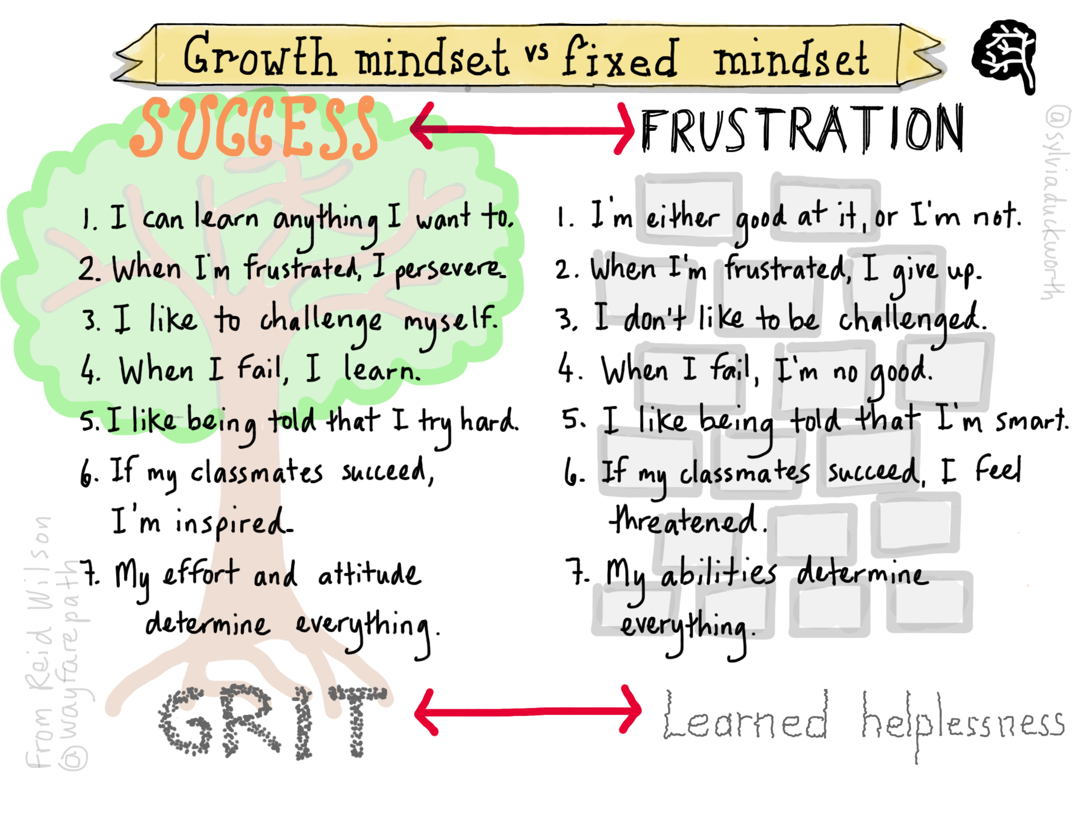
Apagar wgallina Confused? Usar inseguro como una razón para darse por vencido? ¡Todos tenemos! La confusión no debe verse como una luz de lectura
La confusión y sentirse inseguro no son puntos de parada. Son indicadores de acción. Esa acción puede ser aprender algo nuevo o volver a visitar algo viejo, pasar tiempo reflexionando o hablar con alguien.
No dejes que la confusión te mantenga atrapado. Y no lo use como una excusa para suprimir sentimientos o pensamientos.

Slide 6
Neuronas de crecimiento = Aprendizaje

Slide 7
Desafío A
Escoger un actividad de las siguientes diapositivas
Seguir las instrucciones para la actividad tu eliges.
Conjunto un tiempo de 10 minutos límite
Cuando haya terminado con el desafío que eligió, piense en estas preguntas:
¿Qué aprendiste del desafío de hoy?
¿Cómo seguiste cuando luchaste?
¿Qué pasos tomaste para tener éxito hoy?
¿Cuáles son algunas estrategias diferentes que podrías haber usado?
Si tuviera más tiempo o una pista, ¿cree que podría haberlo hecho?
Complete la hoja de reflexión: piense en el poder del cerebro y cómo hace crecer su cerebro
En su hoja de reflexión, elija un ejemplo de una cita de "mentalidad fija" y uno
Cita de "mentalidad de crecimiento". ¿Cuál de las mentalidades podría conducir al éxito la próxima vez y por qué?
Envíe una foto de su desafío y sus hojas de reflexión a sus aulas de Google antes del 17 de agosto

Slide 8
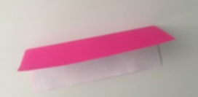
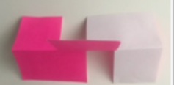
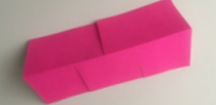
Direcciones de desafío
Materiales: 8x10 papel y tijeras.
No gastes más de 10 minutos en este desafío
Paso 1: dobla el papel por la mitad
Paso 2: haga cortes en el pliegue central (dos en un lado y uno en el otro)
Paso 3: Gire el papel y vuelva a doblarlo según sea necesario en el medio para terminar la estructura.

Slide 9
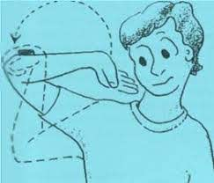
Desafío 2 Direcciones
Suministros: monedas y un ritmo para voltearlos
Coloque la moneda en la parte posterior de su antebrazo y voltee en la palma de su mano.
Establecer un temporizador de 10 minutos

Slide 10
